Slide 1
BMS 26 – Frontera roof top tent
JANUARY 2026

Slide 2
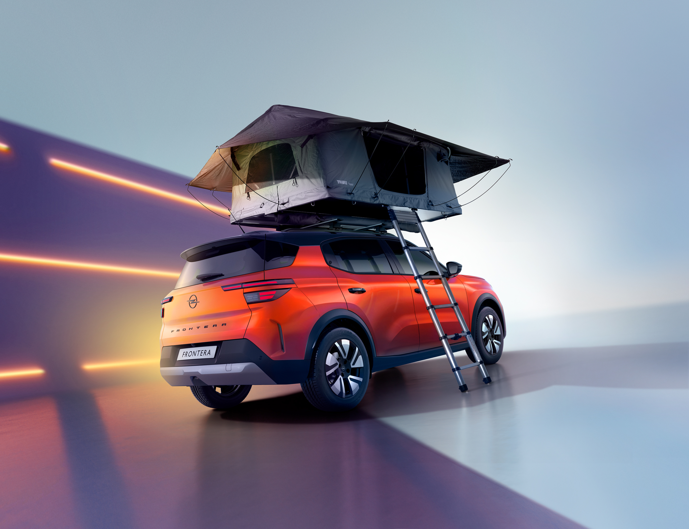
FRONTERA roof top tent  en
Thule Foothill Roof Tent (Opel Accessories)
Product Code: 1695213180
Key Specifications
Model: Thule Foothill
Sleeping Capacity: 2 people
Sleeping Area (Unfolded): 213 cm x 119 cm
Closed Dimensions: 210 x 61 cm, raised up from the roof by 24 cm
Weight: Approx. 49.8 kg (tent only)
Material: Waterproof and breathable fabric
Access: Ladder included
Color: Agave Green
Price: €2.210 TVAi (tent only, roof rails not included)
Set up duration : 1 hour
Max. weight inside : 190 kg
Installation Tutorial (solo setup possible) - https://youtu.be/2eXor5iIzmA?si=p6w8HCEIE6RqP418
Mount on roof rails (sold separately)
Open the tent system
Attach telescopic poles
Adjust and secure the ladder
Compatibility & requirements :
Compatible with Thule roof racks
Compatible with vehicles with supported raised rails or aftermarket roof racks
Vehicle Compatibility : Frontera MHEV (7-seater included), Frontera BEV
Not compatible with factory installed crossbars
Not recommended for panoramic glass roofs
Requires roof bars with static load capacity > 240 kg

Slide 3
FRONTERA roof top tent  fr
Thule Foothill Roof Tent (Opel Accessories)
Code produit : 1695213180
Caractéristiques principales
Modèle : Thule Foothill
Capacité de couchage : 2 personnes
Surface de couchage (dépliée) : 213 cm x 119 cm
Dimension fermée : 210 x 61 cm, surélevée de 24 cm par rapport au toit
Poids : env. 49,8 kg (tente seule)
Matériau : tissu imperméable et respirant
Accès : échelle incluse
Couleur : Agave Green
Prix : 2.210 € TVAi (tente seule, barres de toit non incluses)
Durée d’installation : 1 heure
Poids max. à l’intérieur : 190 kg
Tutoriel d’installation (installation solo possible) – https://youtu.be/2eXor5iIzmA?si=p6w8HCEIE6RqP418
Monter sur les barres de toit (vendues séparément)
Ouvrir le système de tente
Fixer les barres télescopiques
Ajuster et sécuriser l’échelle
Compatibilité & exigences :
Compatible avec les barres de toit Thule
Compatible avec les véhicules équipés de rails surélevés ou de barres de toit
Compatibilité véhicule : Frontera MHEV (7 places inclus), Frontera BEV
Non compatible avec les barres transversales d’origine
Non recommandé pour les toits panoramiques en verre
Nécessite des barres de toit avec une capacité de charge statique > 240 kg

Slide 4
FRONTERA roof top tent  nl
Thule Foothill Roof Tent (Opel Accessories)
Productcode: 1695213180
Belangrijkste specificaties
Model: Thule Foothill
Slaapcapaciteit: 2 personen
Slaapoppervlak (uitgevouwen): 213 cm x 119 cm
Gesloten afmetingen: 210 x 61 cm, verhoogd vanaf het dak met 24 cm
Gewicht: ca. 49,8 kg (alleen tent)
Materiaal: waterdicht en ademend doek
Toegang: ladder inbegrepenKleur: Agave Green
Prijs: €2.210 TVAi (alleen tent, dakdragers niet inbegrepen)
Opzettijd: 1 uur
Max. gewicht binnenin: 190 kg
Installatiehandleiding (solo-opstelling mogelijk) – https://youtu.be/2eXor5iIzmA?si=p6w8HCEIE6RqP418
Monteer op dakdragers (apart verkocht)
Open het tentsysteem
Bevestig telescopische stangen
Stel de ladder af en zet vast
Compatibiliteit & vereisten:
Compatibel met Thule dakdragers
Compatibel met voertuigen met verhoogde rails of aftermarket dakdragers
Voertuigcompatibiliteit: Frontera MHEV (7-zitter inbegrepen), Frontera BEV
Niet compatibel met fabrieksgemonteerde dwarsdragers
Niet aanbevolen voor panoramische glazen daken
Vereist dakdragers met statische draagcapaciteit > 240 kg

